Slide 1
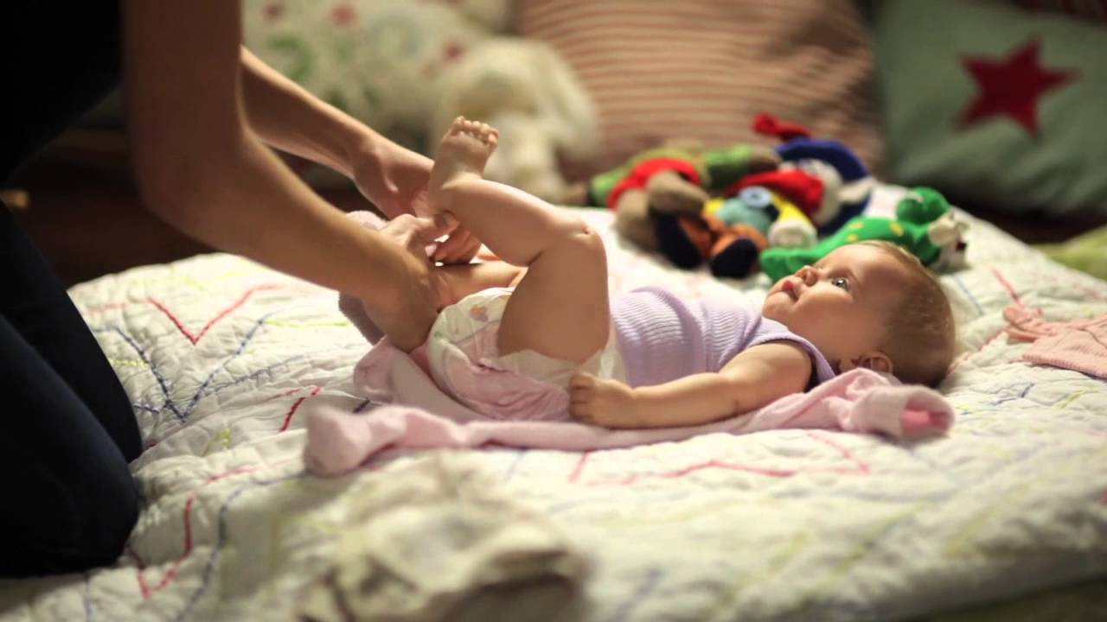
TO ΝΤΥΣΙΜΟ ΚΑΙ ΤΟ ΓΔΥΣΙΜΟ ΕΝΟΣ ΒΡΕΦΟΥΣ
ΑΓΓΕΛΗ Β.

Slide 2
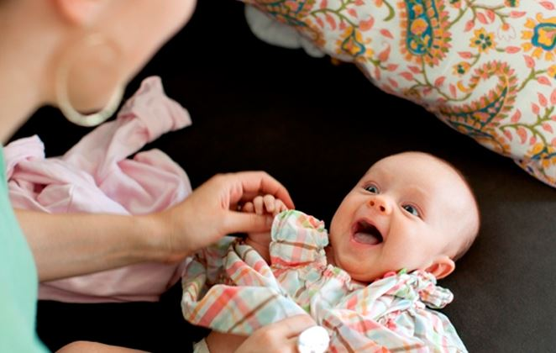
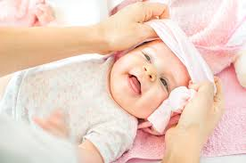
Το ντύσιμο και το γδύσιμο του βρέφους πρέπει να γίνεται με σεβασμό απέναντι στο βρέφος.
Είναι απαραίτητο κατά την διάρκεια της διαδικασίας να μιλάμε στο βρέφος εξηγώντας του τι κάνουμε και αφήνοντας του χώρο και χρόνο να ανταποκριθεί.

Slide 3
ΤΟ ΝΤΥΣΙΜΟ ΤΟΥ ΒΡΕΦΟΥΣ
Βάλτε το μωρό πάνω στην αλλαγή. Αλλάξτε την πάνα αν είναι απαραίτητο.
Πιάστε το φανελάκι από την μπροστινή πλευρά προς το μέρος σας και μαζέψτε το στα χέρια σας.

Slide 4
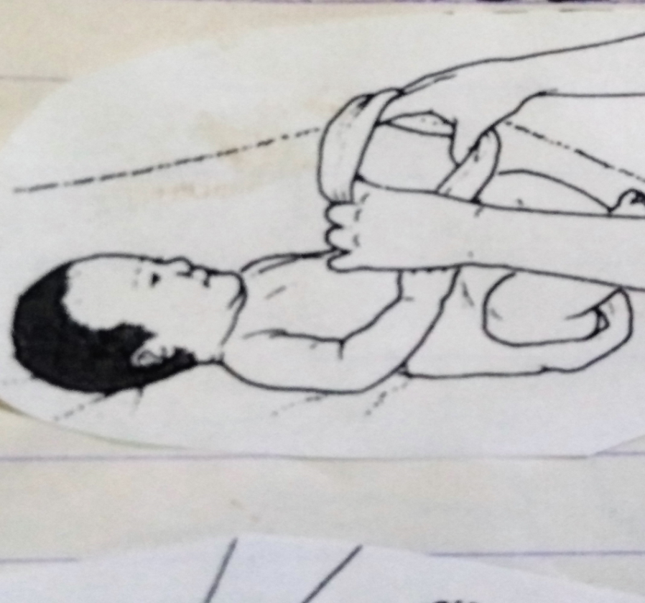
Βάλτε την πίσω πλευρά στην κορυφή του κεφαλιού του παιδιού και φορέστε το κεφάλι με μια απλή κίνηση, κρατώντας το άνοιγμα όσο γίνεται πιο ανοιχτό προσπαθώντας να μην αγγίξετε όσο γίνεται το πρόσωπο του μωρού

Slide 5
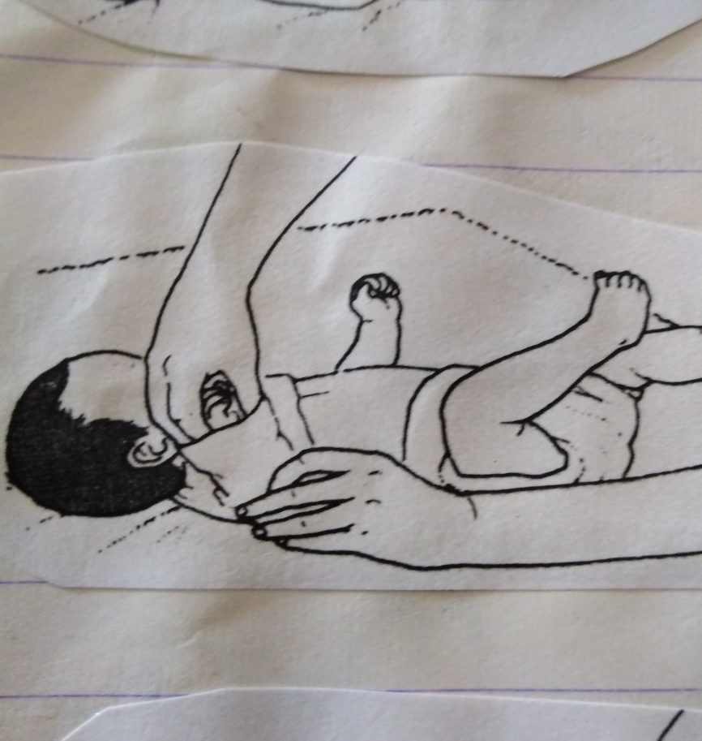
Αν το φανελάκι έχει μανίκια περάστε τα δάκτυλα του ενός χεριού σας μέσα στο ένα μανίκι ανοίγοντας το και με το άλλο οδηγείστε το χέρι του μωρού μέσα στο άνοιγμα.

Slide 6
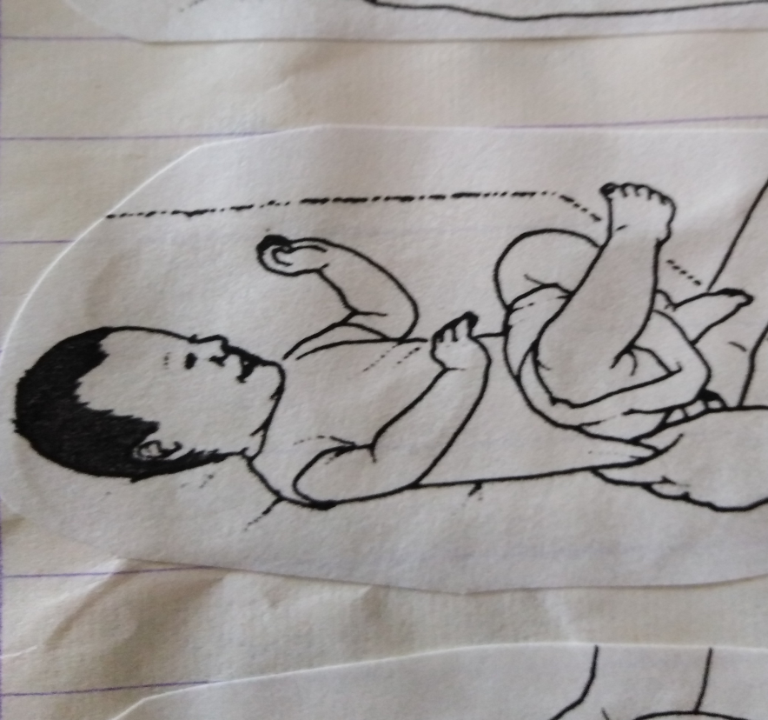
Τραβήξτε το φανελάκι πάνω στην κοιλιά. Ανασηκώστε το μωρό από τους αστραγάλους κρατώντας τους με το ένα χέρι για να κατεβάσετε το φανελάκι στην πλάτη. Κουμπώστε τις σούστες στον καβάλο.

Slide 7
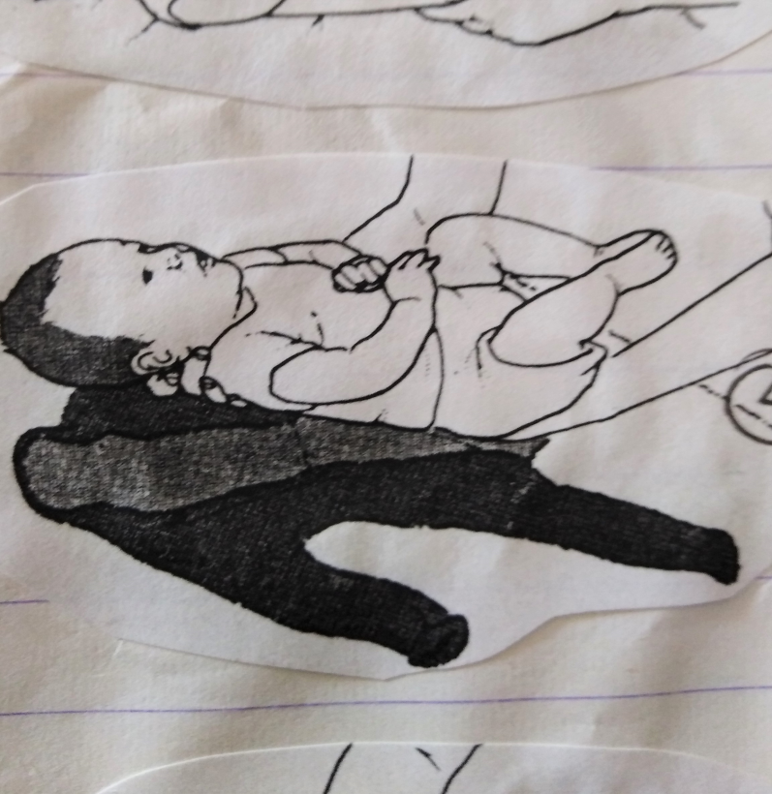
Απλώστε πάνω στο στρώμα το καθαρό φορμάκι ανοιγμένο με την μπροστινή πλευρά προς τα πάνω και όλες τις σούστες ξεκουμπωμένες. Ακουμπήστε το μωρό μέσα στο ανοιγμένο φαρμάκι.

Slide 8
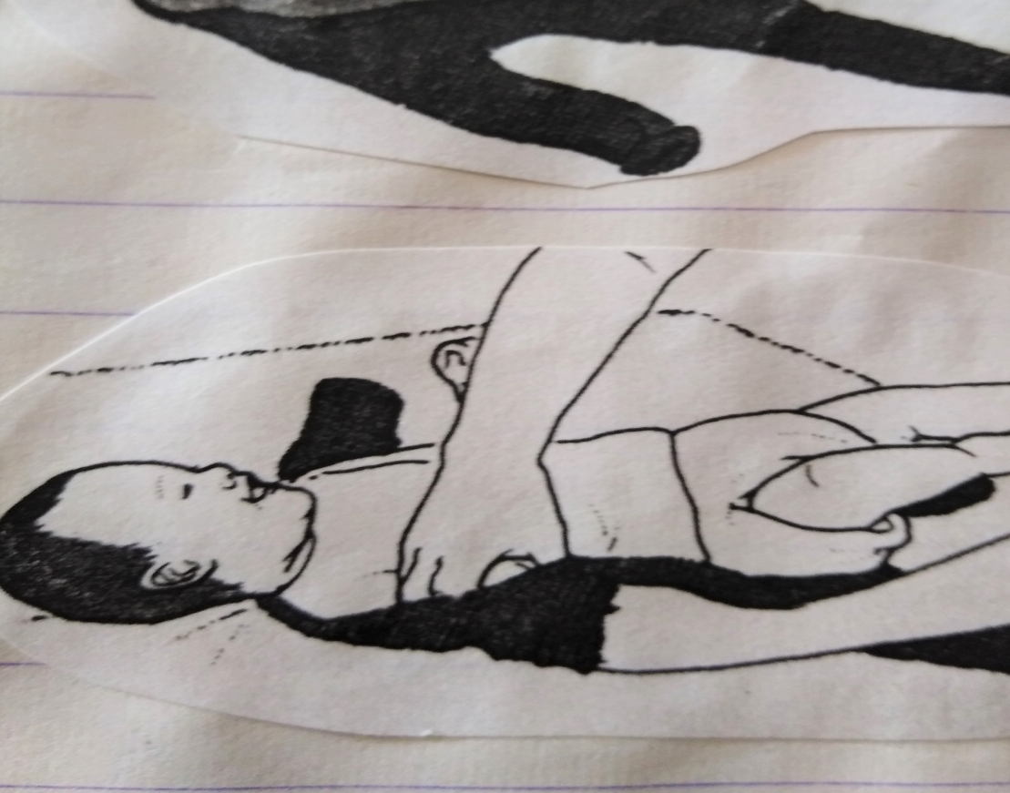
Βάλτε το ένα χεράκι του μωρού μαζεύοντας το μανίκι από το φoρμάκι και υποβοηθώντας με το άλλο χέρι σας να οδηγηθεί το χέρι του μωρού στο μανίκι μαλακά. Βάλτε και το άλλο μανίκι.

Slide 9
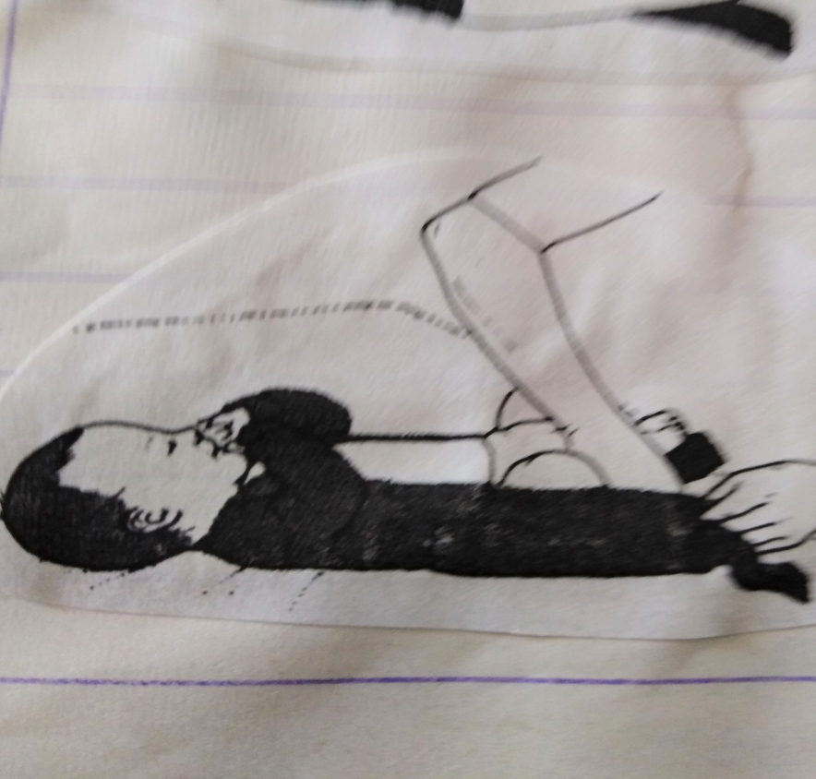
Τραβήξτε το φαρμάκι και βάλτε ένα ένα τα πόδια τραβώντας το φορμάκι και όχι τα πόδια του μωρού. Τέλος κουμπώστε τις σούστες αρχίζοντας από αυτές που είναι γύρω στους μηρούς και στον καβάλο.

Slide 10
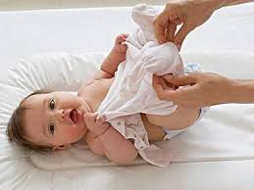
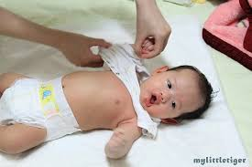
ΤΟ ΓΔΥΣΙΜΟ ΤΟΥ ΒΡΕΦΟΥΣ

Slide 11
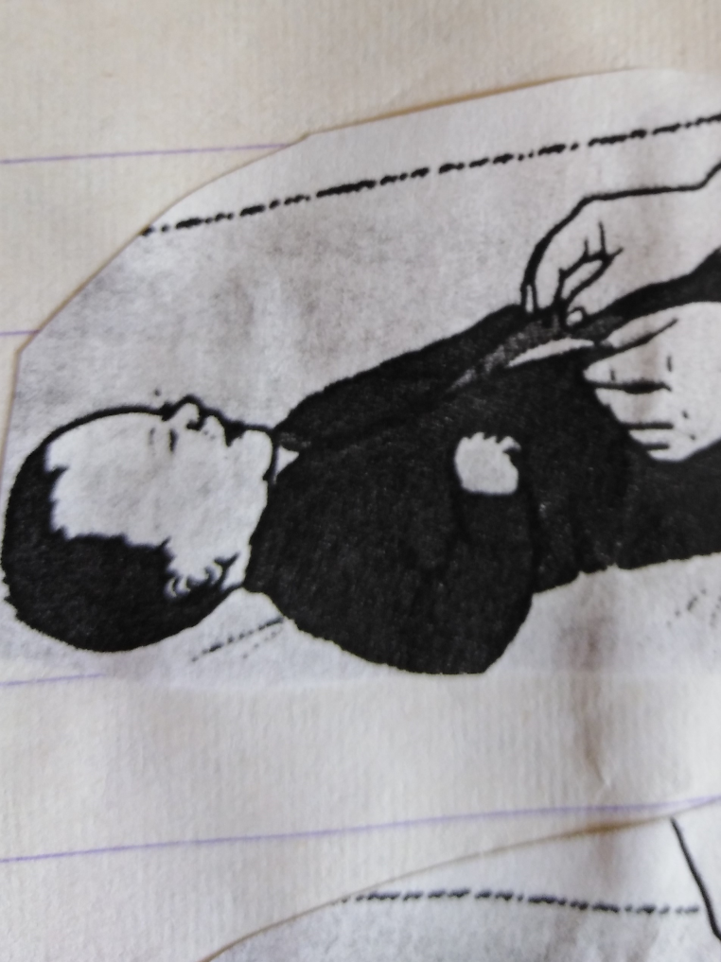
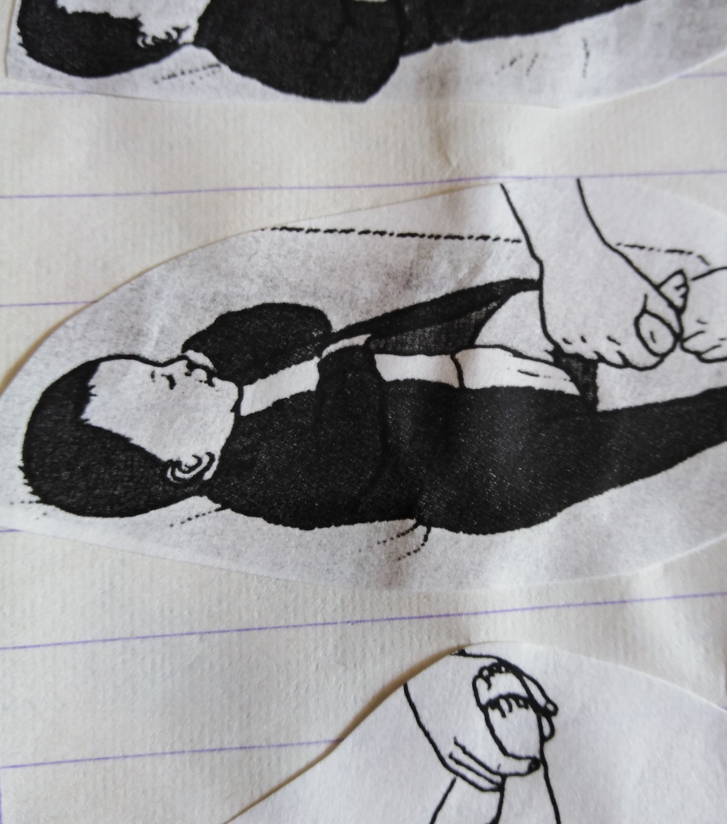
1. Ξεκουμπώστε όλες τις σούστες από το φορμάκι
2. Κρατήστε το αστράγαλο του μωρού και με το άλλο χέρι
2. Κρατήστε το αστράγαλο του μωρού και με το άλλο χέρι

Slide 12
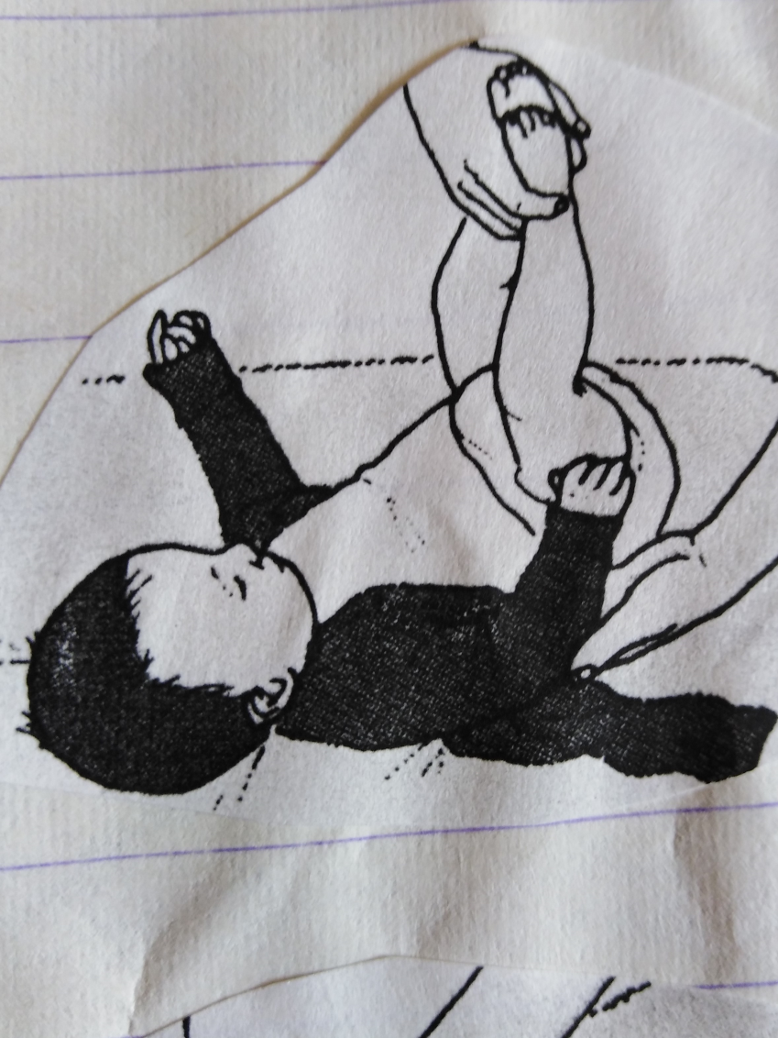
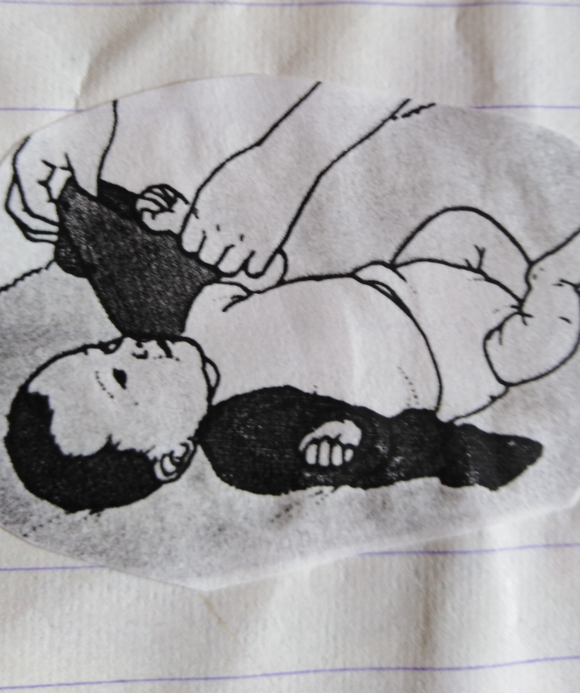
3. Ανασηκώστε το παιδί με το ένα σας χέρι από τους αστραγάλους.
4.Βάλτε το χέρι σας μέσα στο μανίκι και πιάστε τον αγκώνα. Τραβήξτε το μανίκι και βγάλτε το μανίκι. Συγκρατήστε με το κεφάλι του μωρού με το χέρι και ανασηκώστε ελαφρά το σώμα για να τραβήξετε το φορμάκι

Slide 13
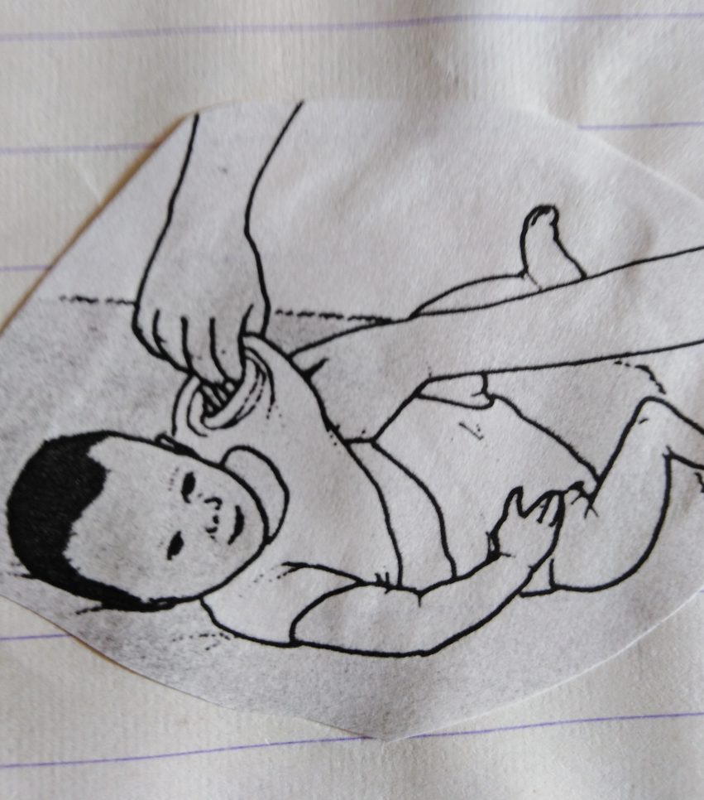
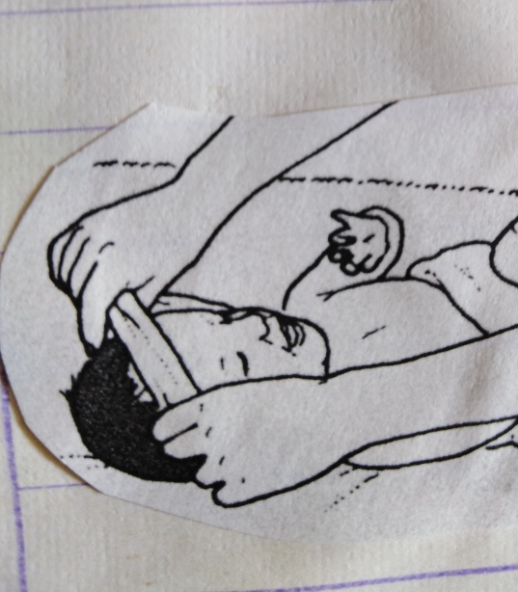
5. Τραβήξτε το αγκώνα μέσα από το φανελάκι με το ένα σας χέρι και με το άλλο περάστε όλο το ύφασμα πάνω από την γροθιά του μωρού. Κάνετε το ίδιο και με το άλλο χέρι.
6. Μαζέψτε όλο το ρούχο στα χέρια σας ώστε να μην μπορεί να αγγίξει το πρόσωπο του μωρού. Τεντώστε το άνοιγμα όσο μπορείτε, μετά με μια γρήγορη κίνηση περάστε το ρούχο πάνω από το πρόσωπο του μωρού. Στηρίξτε με το χέρι σας το κεφάλι του μωρού ανασηκώνοντας το βρέφος και τραβήξτε το φανελάκι.

